Slide 1
Создание клонов в Inkscape

Slide 2
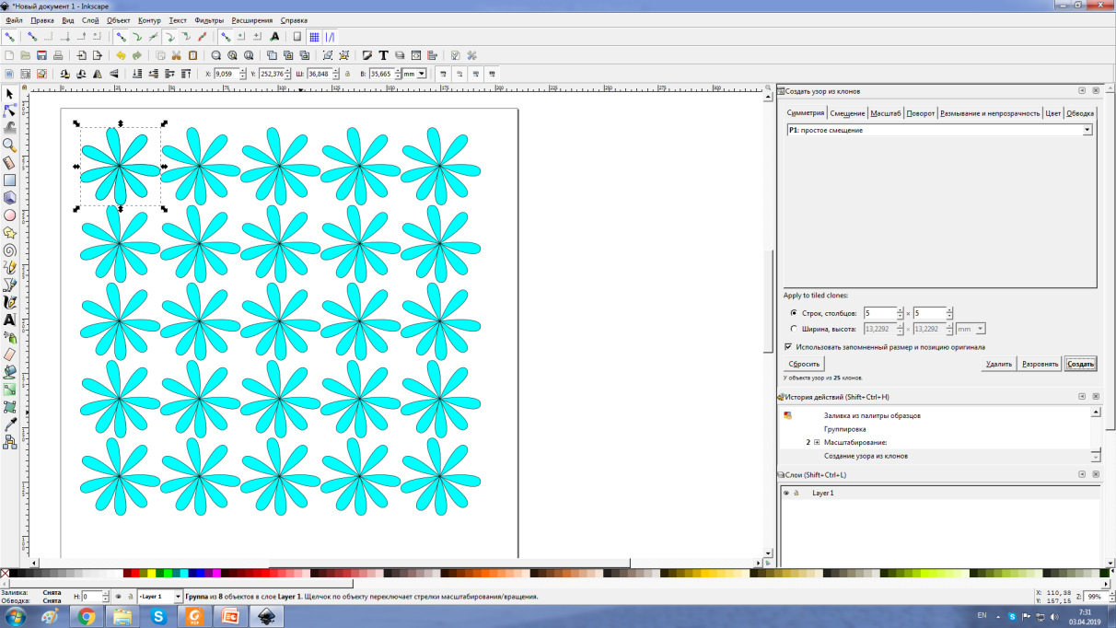
Клон объекта — его точная копия, связанная с исходным объектом.

Slide 3
Для клонирования объекта необходимо выделить исходный объект и выбрать в меню Правка пункт клон ‒ Создать клон

Slide 4
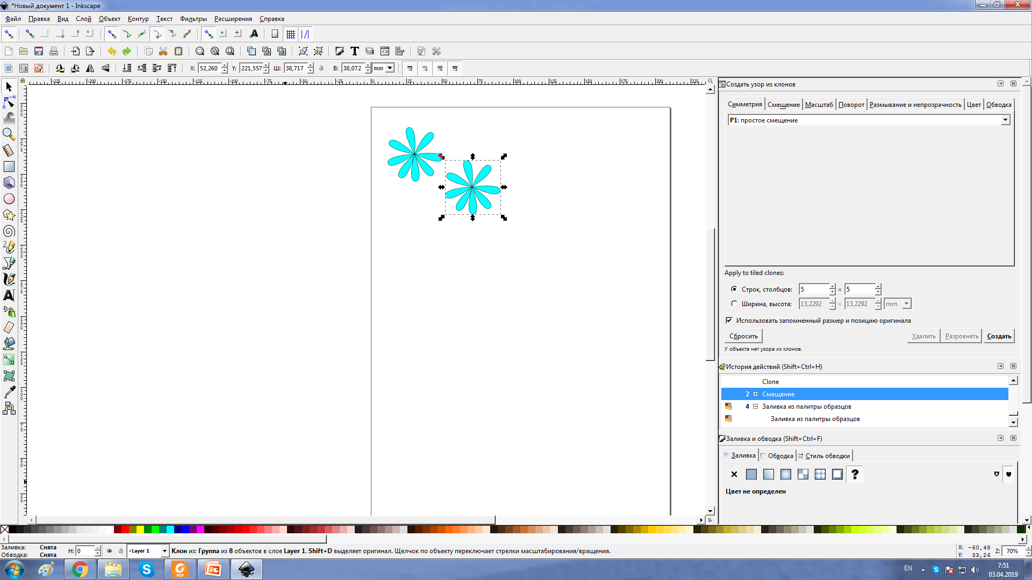
Клон помещается над объектом и становится выделенным. Так же, как и дубликат, его можно перемещать при помощи мыши или стрелок.

Slide 5
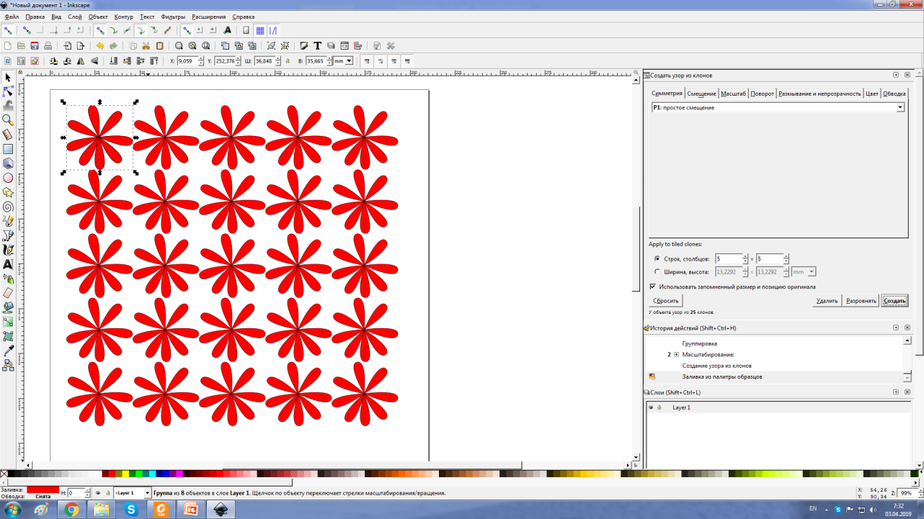
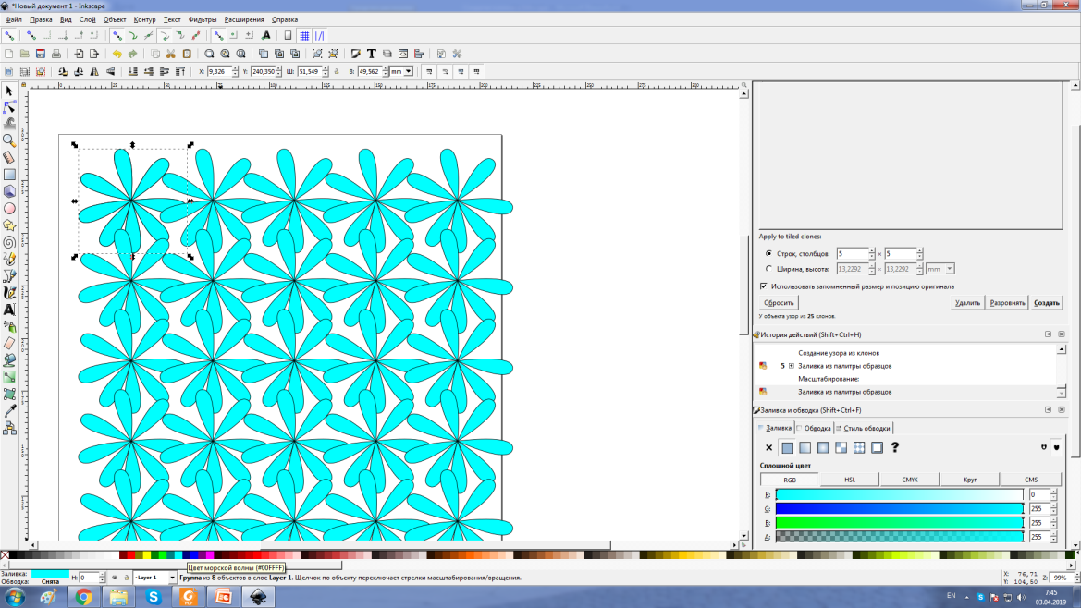
Изменение цвета
Изменение размера
Видоизменение клона никак не влияет на оригинал, но изменения оригинала (в данном примере меняется размер объекта и цвет заливки) немедленно отражаются на клоне.

Slide 6
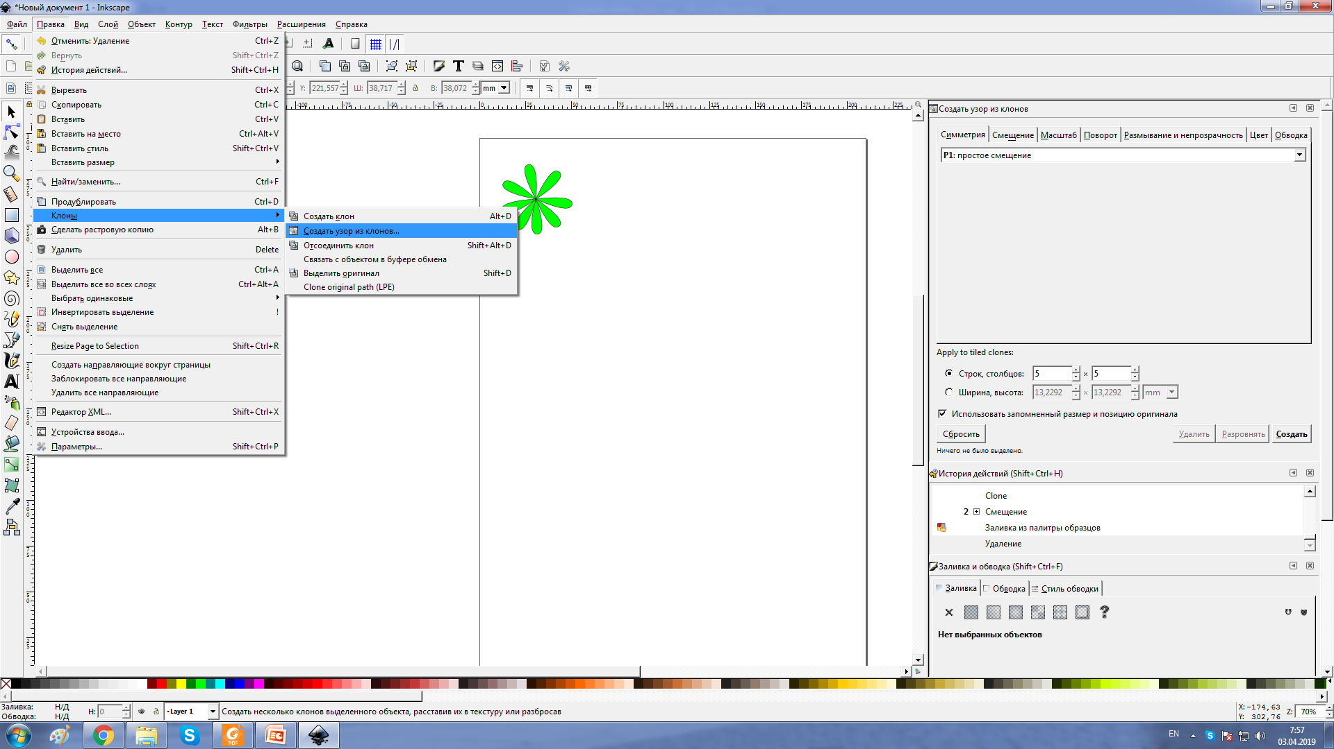
Из клонов можно создавать узоры. Для этого нужно выделить исходный объект и выбрать в меню Правка пункт Клон — Создать узор из клонов.

Slide 7
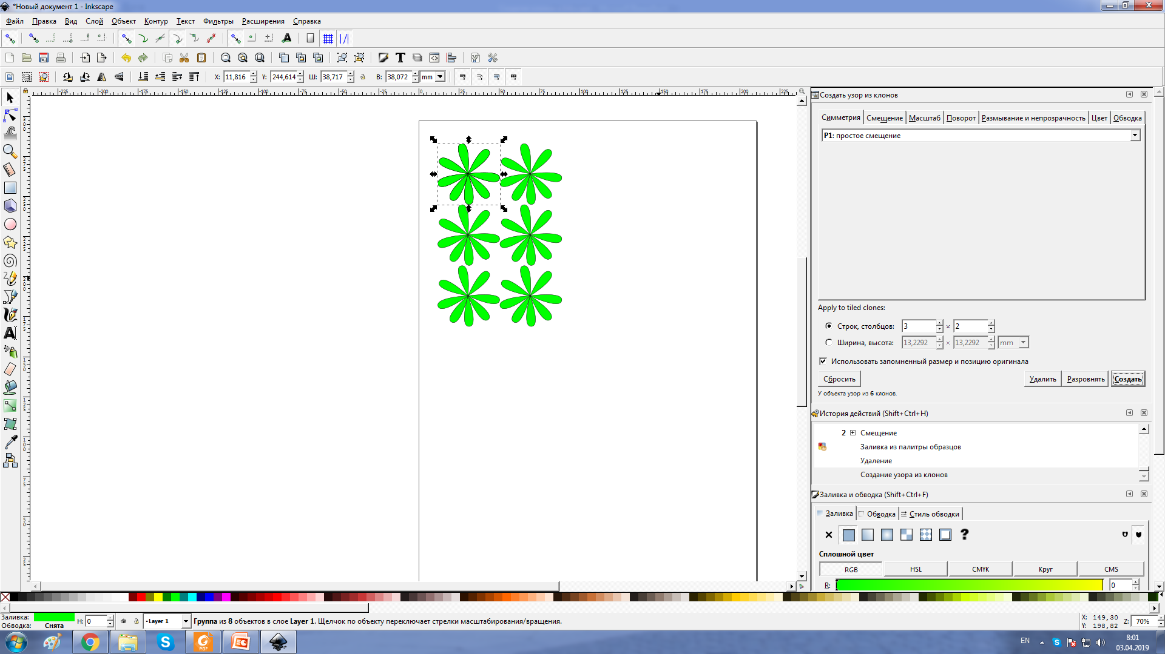
Для того, чтобы получилось изображение, представленное на рисунке, в диалоговом окне (были выставлены следующие параметры:

Slide 8
Задание: нарисуйте смайлика и создайте узор из клонов по следующим параметрам:

Slide 9
Если в приведенном примере изменить тип симметрии, узор из клонов примет другой вид. Испытайте другие виды симметрии, смещения, масштаба и поворота.

Slide 10
Практическая работа
Создайте в левом верхнем углу холста небольшой квадрат. Затем продублируйте этот квадрат (Ctrl+D) и измените цвет дубликата на светло-серый. При помощи диалога выравнивания (Shift+Ctrl+A) расположите серый квадрат справа от черного.
Использован урок https://openarts.ru/inkscape-tiled-clones/

Slide 11
Выделив оба квадрата, сгруппируйте их (Ctrl+G) и создайте дубликат группы (Ctrl+D). Отразите полученный дубликат по горизонтали (клавиша H). Расположите вторую группу прямо под первой (можно при помощи того же диалога выравнивания). Сгруппируйте все четыре квадрата.

Slide 12
Откройте диалог создания узора из клонов, выбрав в меню Правка → Клонировать → Создать узор из клонов.

Slide 13
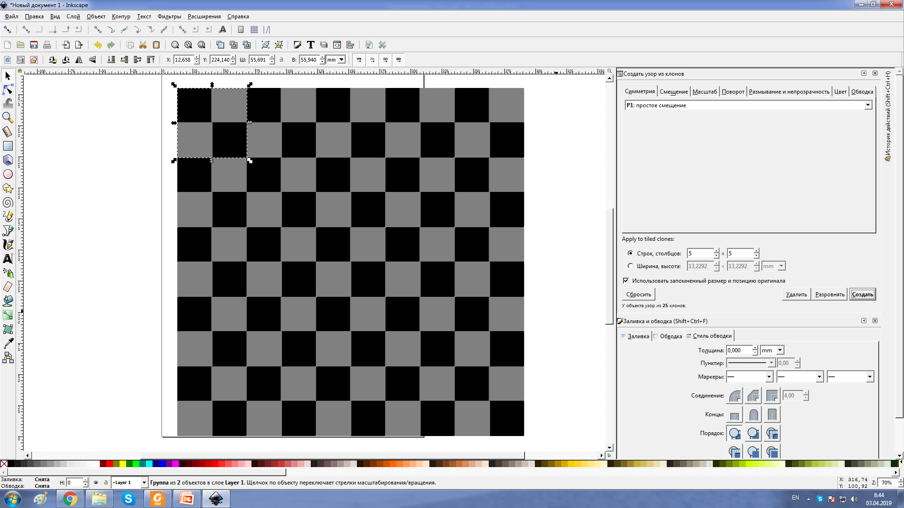
На вкладке Симметрия задайте 5 столбцов и 5 строк и нажмите на кнопку Создать.

Slide 14
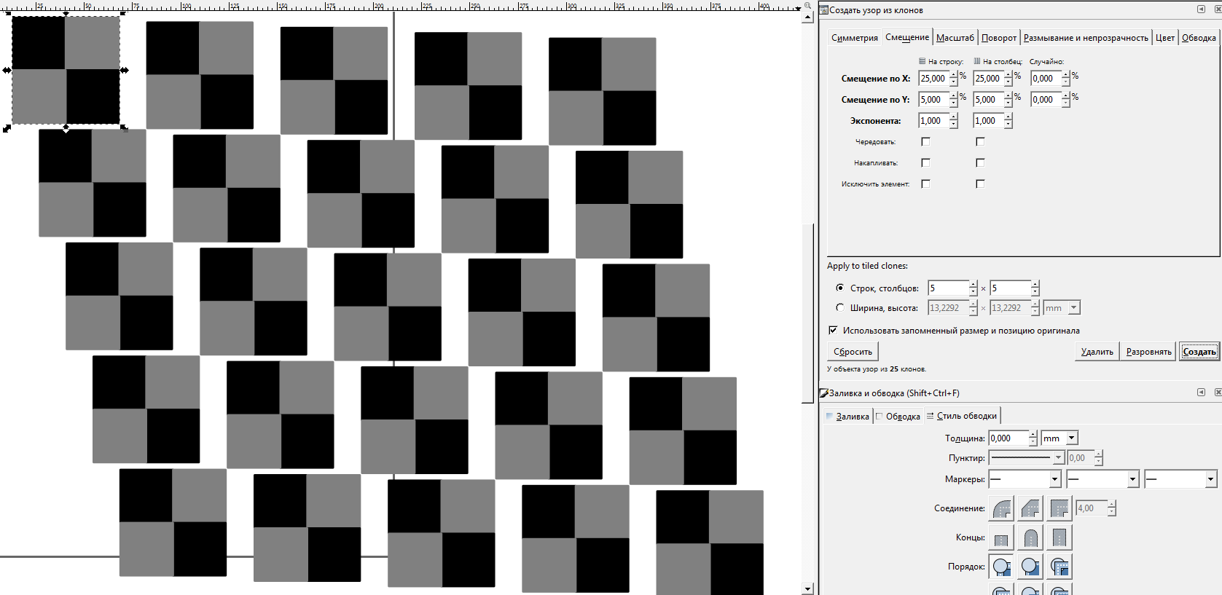
Следующий примеру использования узоров из клонов. Отмените предыдущую операцию (Ctrl+Z), чтобы на холсте осталась только основа для узора из 4 квадратов. Опять выберите в меню Правка → Клонировать → Создать узор из клонов, только на этот раз откройте вторую вкладку в этом диалоге (Смещение). Введите изображенные на рисунке значения в поля этой вкладки и нажмите на кнопку Создать.

Slide 15
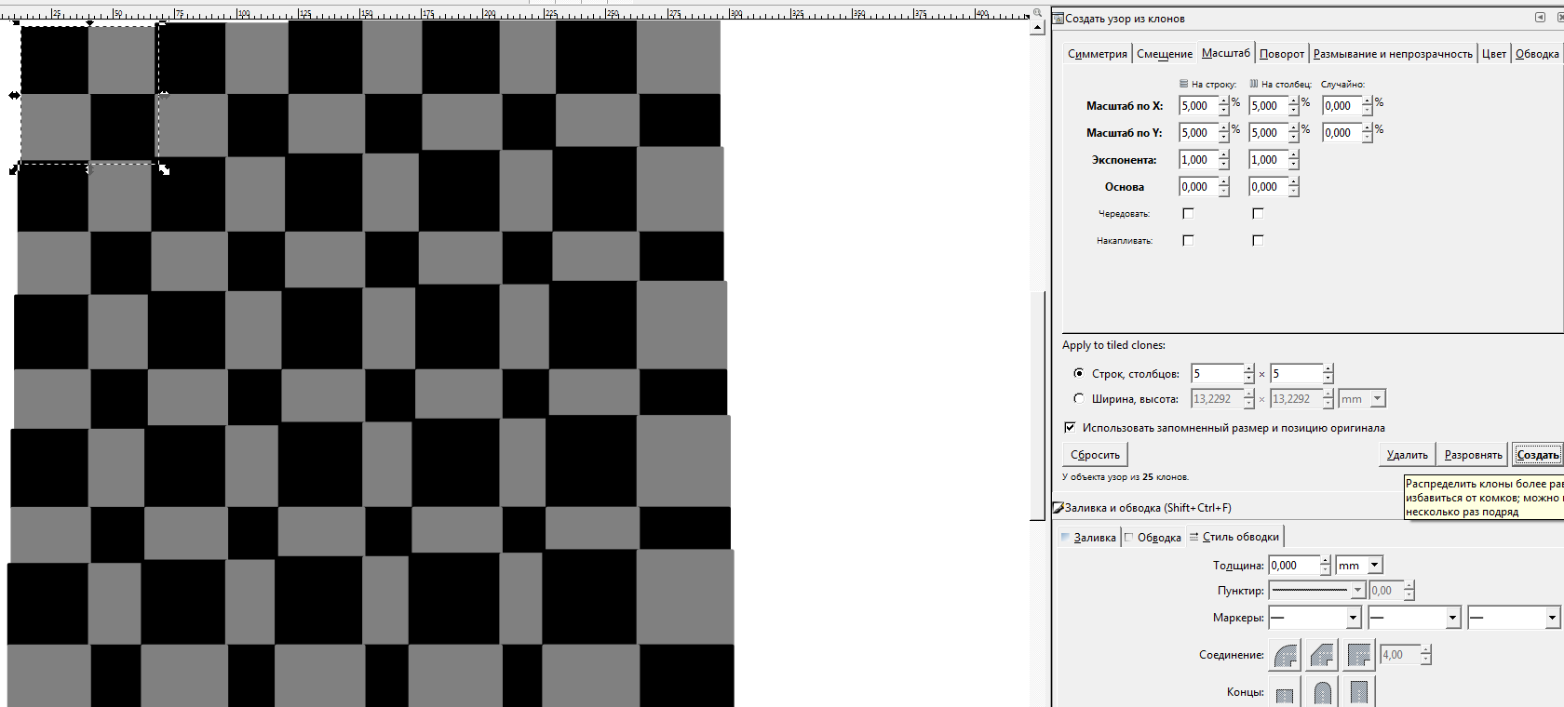
Вернитесь к исходному элементу для создания узора (Ctrl+Z). Первым делом верните к нулевым значениям смещения по осям на вкладке Смещение. Затем перейдите на следующую вкладку под названием Масштаб. Здесь мы уже будем управлять не смещением, а изменением размеров элементов получаемого узора. Установите изменение в 5% для обоих осей (как на рисунке ниже) — и для столбцов, и для строк. Нажмите на кнопку Создать.

Slide 16
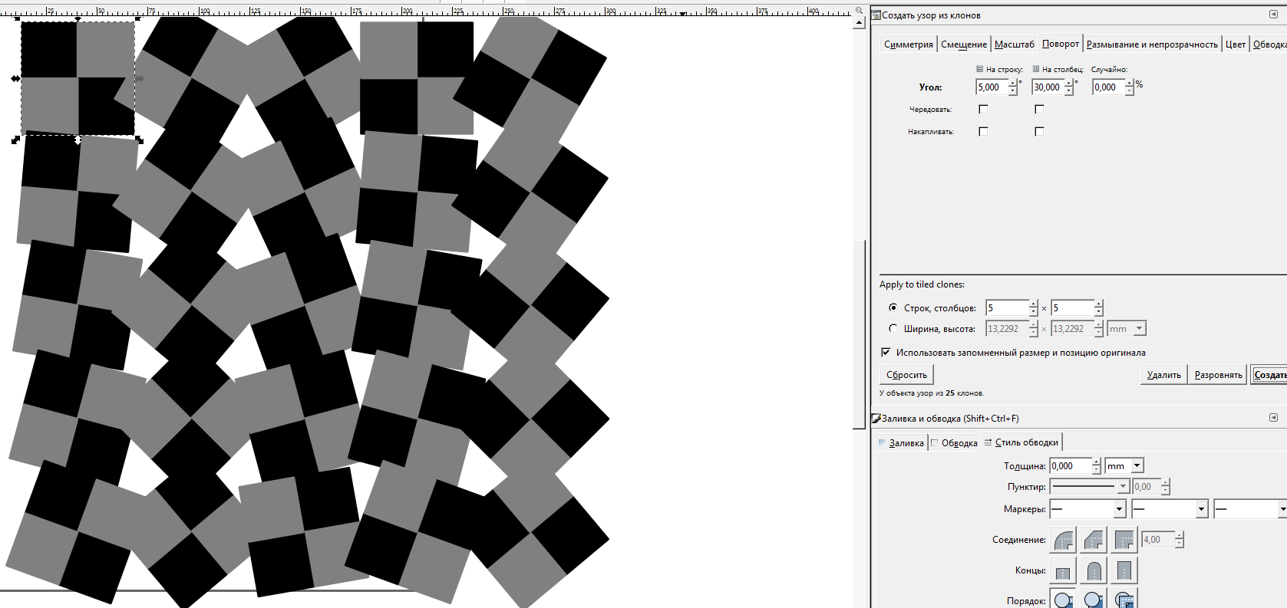
Отмените последнюю операцию (Ctrl+Z). Верните значения к нулевым на вкладке Масштаб. Откройте вкладку Поворот и задайте значения в 15° и 30° соответственно на строку и на столбец, после чего нажмите на кнопку Создать.

Slide 17
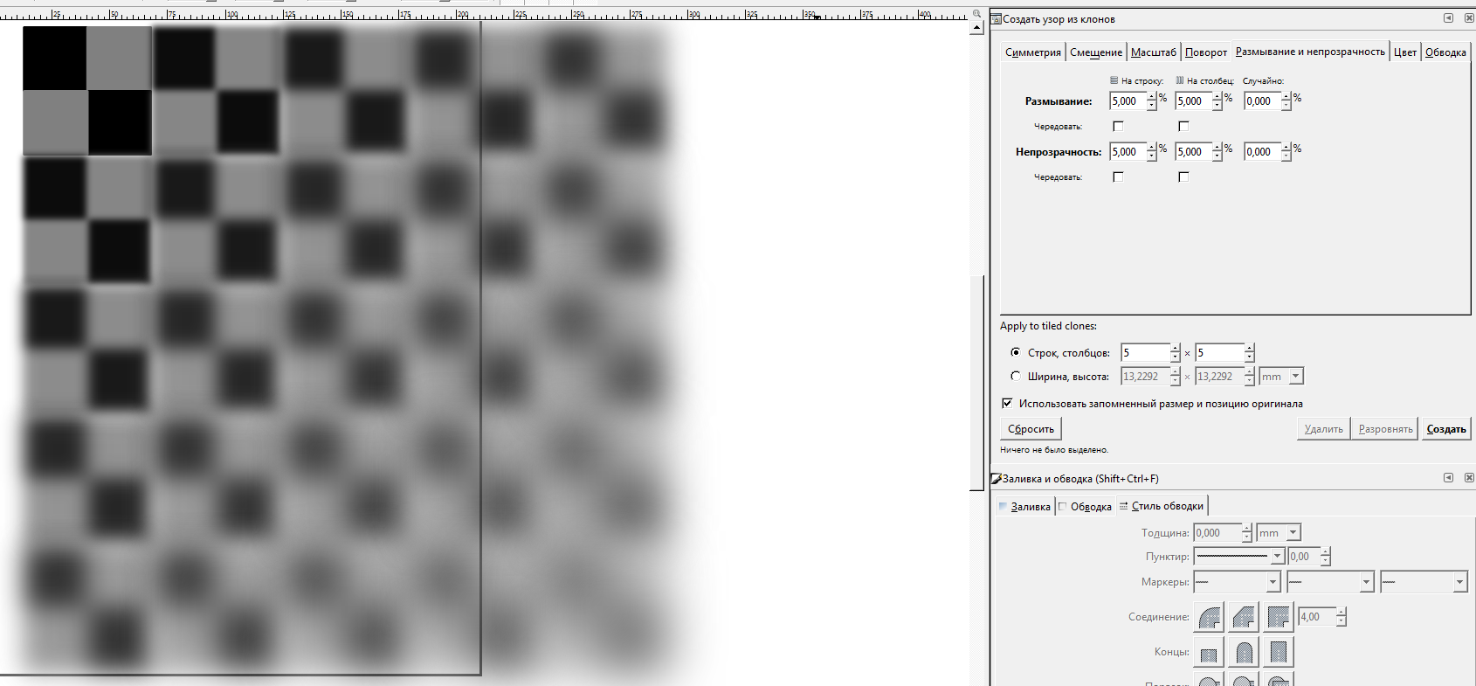
Опять отменим последнее действие (Ctrl+Z) и перейдем к следующему примеру. Верните нулевые значения углов на вкладке Поворот. Перейдите на следующую вкладку — Размывание и непрозрачность. Задайте значения в 5% для размывания и повышения прозрачности элементов.

